Slide 1
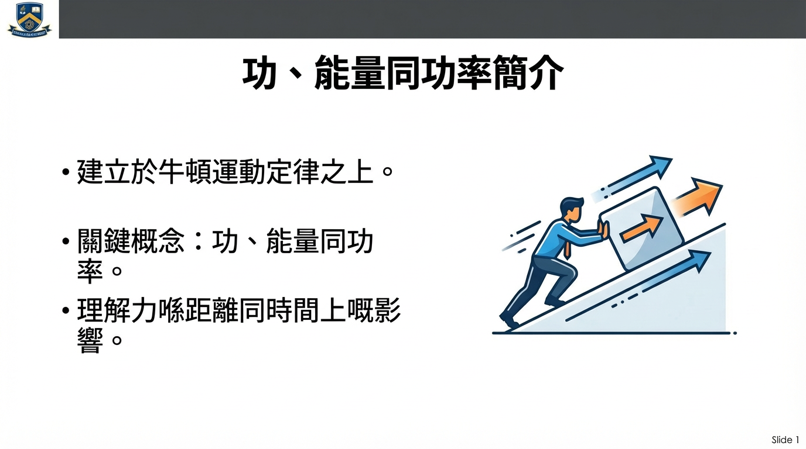
Notes:
早晨，各位同學！喺我哋上次嘅課堂，我哋討論咗牛頓運動定律。今日，我哋會透過引入功、能量同功率嚟延伸呢啲概念。呢啲概念對於理解力點樣喺唔同距離同時間上影響物體係非常關鍵嘅。

Slide 2
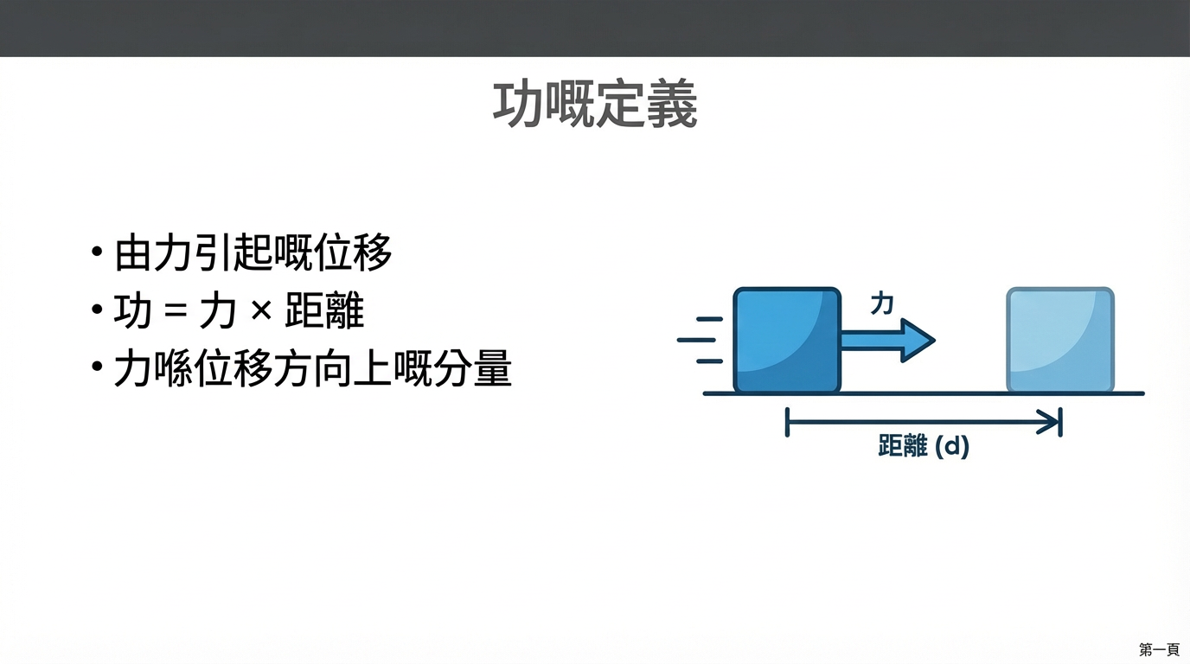
Notes:
物理學上，功嘅定義係由力引起嘅位移。如果一個力令到物體產生位移，咁呢個力就對物體做咗功。所做嘅功嘅量係用「力乘以距離」嚟計算，特別係指力喺位移方向上嘅分量。

Slide 3
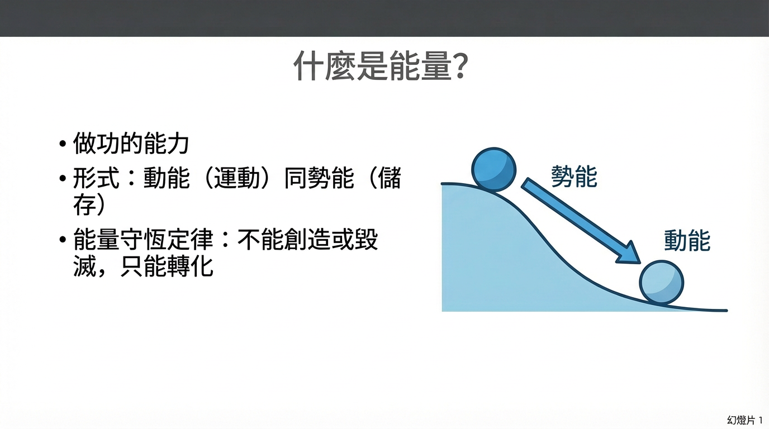
Notes:
能量是做功的能力。能量有好多種形式，例如動能（運動的能量）同勢能（儲存的能量）。能量守恆定律指出，能量唔可以被創造或者被毀滅，只可以由一種形式轉化做另一種形式。

Slide 4
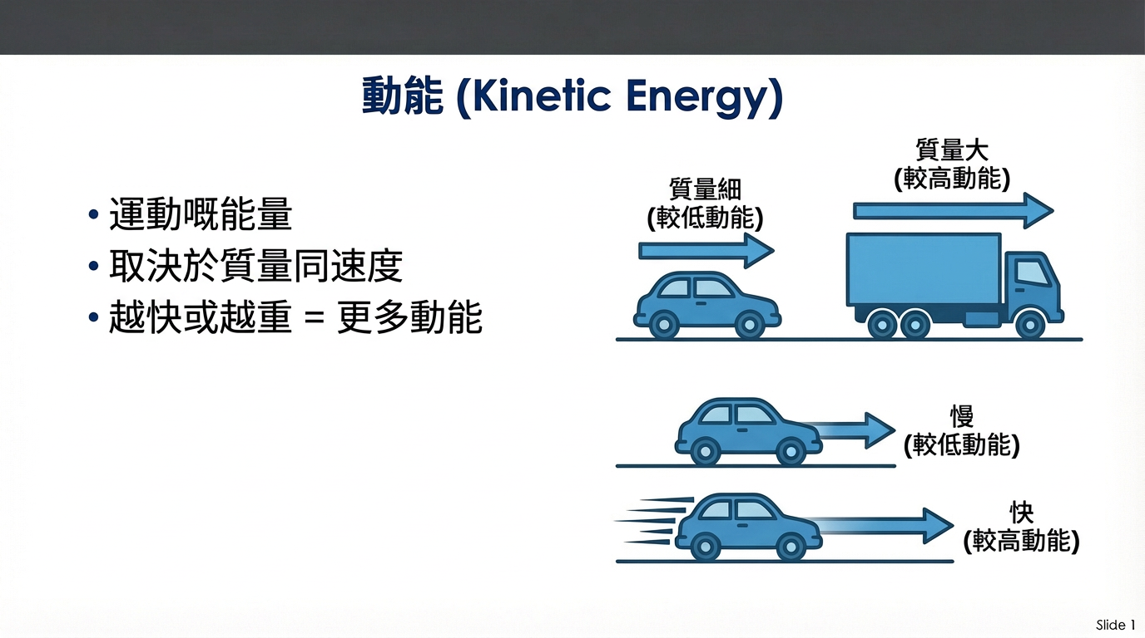
Notes:
動能係物體因為佢嘅運動而擁有嘅能量。佢同物體嘅質量同埋佢速度嘅平方成正比。所以，一件郁得快啲或者重啲嘅物體會有更多動能。

Slide 5
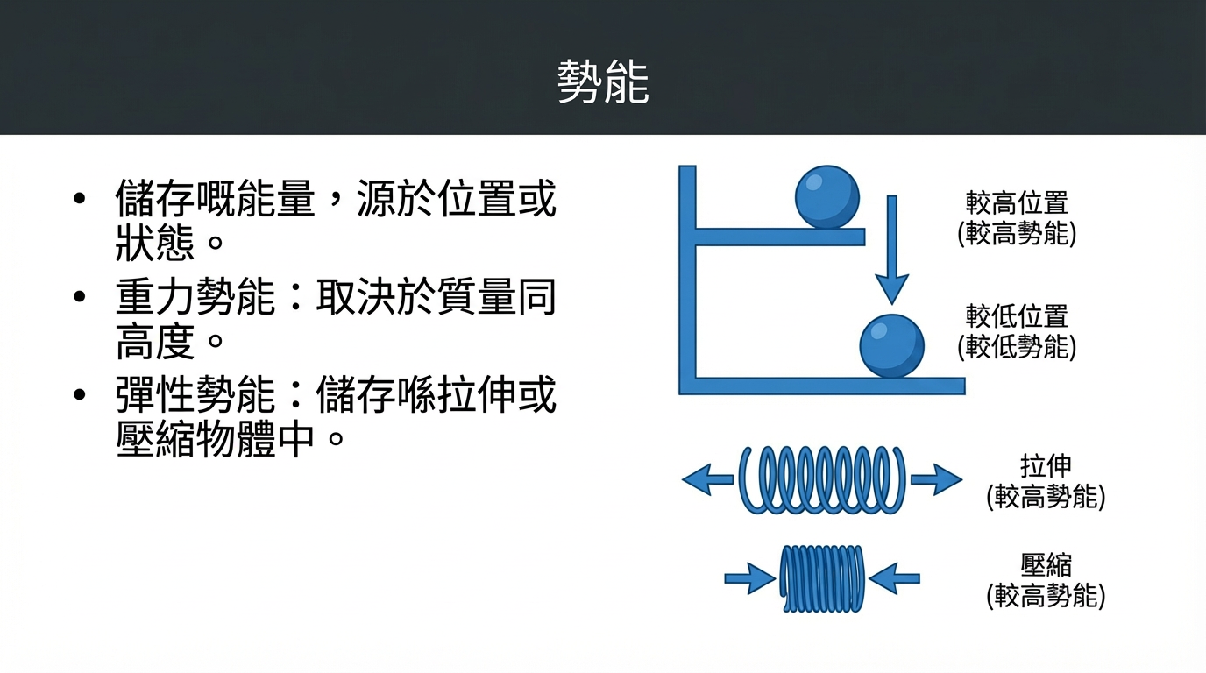
Notes:
勢能係儲存嘅能量。重力勢能取決於物體嘅質量、高度同埋重力加速度。彈性勢能儲存喺拉伸或者壓縮嘅彈性物料入面。

Slide 6
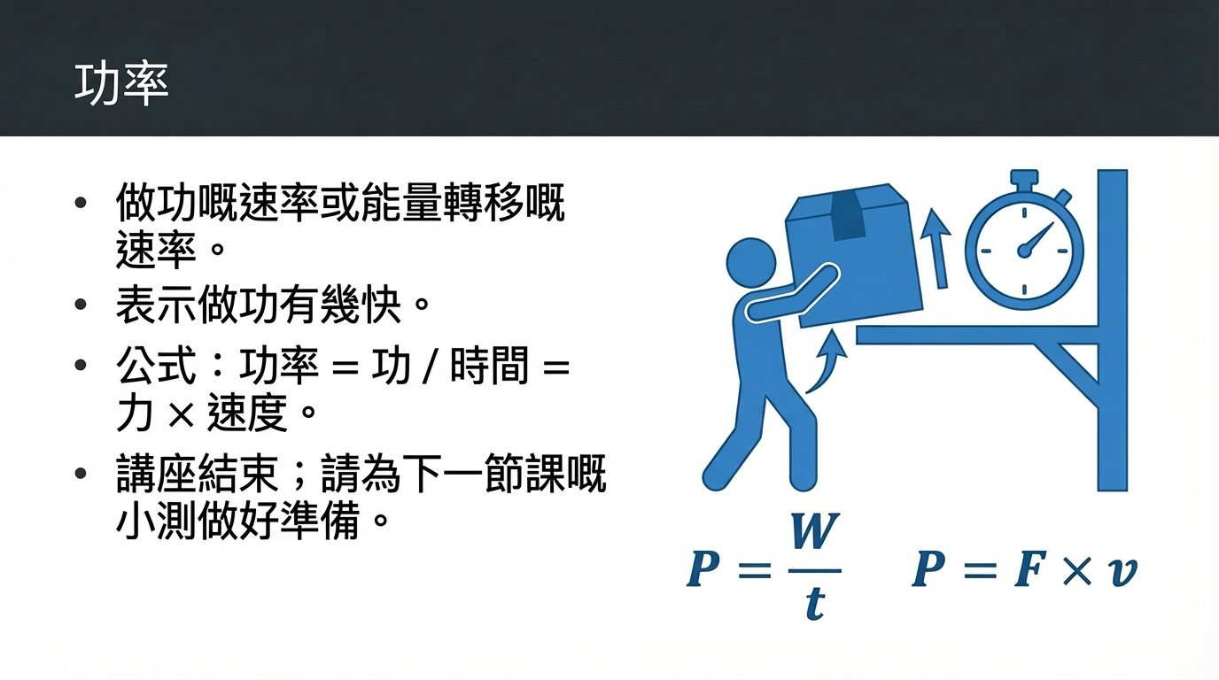
Notes:
最後，功率就係做功嘅速率或者能量轉移嘅速率。佢話俾我哋知做功有幾快。功率嘅計算方法係功除以時間，或者力乘速度。我哋關於功、能量同功率嘅講座到此結束。請為下一節課嘅一個簡短小測做好準備。

